Slide 1



Final Project-1
Lecture 5
PMG496
Research Methodology
Prepared by
Dr. Mona Moustafa Elashry
www.midocean.ae

Slide 2


Session Outline
Research Methodology
Research Onion
Research philosophy
Research approach
Research strategy
Research choice
Time horizon
Data collection and analysis techniques
www.midocean.ae

Slide 3

Research Methodology منهجية البحث
www.midocean.ae

Slide 4
ماهو(بالضبط) الفصل المنهجي؟
What (exactly) is the methodology chapter?
www.midocean.ae

Slide 5
The methodology chapter is where you outline the philosophical underpinnings of your research and outline the specific methodological choices you’ve made.
The point of the methodology chapter is to tell the reader exactly how you designed your study and, just as importantly, why you did it this way.
فصل المنهجية هو المكان الذي تحدد فيه الأسس الفلسفية لبحثك وتحدد الاختيارات المنهجية المحددة التي قمت بها.
الهدف من فصل المنهجية هو إخبار القارئ بالضبط كيف صممت دراستك، وبنفس القدر من الأهمية، لماذا فعلت ذلك بهذه الطريقة.
www.midocean.ae

Slide 6
Importantly, this chapter should comprehensively describe and justify all the methodological choices you made in your study.
For example, the approach you took to your research (i.e., qualitative, quantitative or mixed), who you collected data from (i.e., your sampling strategy), how you collected your data and, of course, how you analyzed it.
والأهم من ذلك، يجب أن يصف هذا الفصل ويبرر بشكل شامل جميع الخيارات المنهجية التي قمت بها في دراستك.
على سبيل المثال، النهج الذي اتبعته في بحثك (أي النوعي أو الكمي أو المختلط)، ومن الذي جمعت البيانات منه (أي استراتيجية أخذ العينات الخاصة بك)، وكيف جمعت بياناتك، وبالطبع كيف قمت بتحليلها.
www.midocean.ae

Slide 7
ما أهمية فصل المنهجية؟
Why is the methodology chapter important?
www.midocean.ae

Slide 8
The methodology chapter plays two important roles in your dissertation or thesis:
Firstly, it demonstrates your understanding of research theory.
A flawed research design or methodology would mean flawed results. So, this chapter is vital as it allows you to show the marker that you know what you’re doing and that your results are credible.
أولاً، يوضح فهمك لنظرية البحث.
إن التصميم أو المنهجية البحثية المعيبة قد تعني نتائج معيبة. لذا، يعد هذا الفصل أمرًا حيويًا لأنه يسمح لك بإظهار أنك تعرف ما تفعله وأن نتائجك ذات مصداقية.
www.midocean.ae

Slide 9
Secondly, the methodology chapter is what helps to make your study replicable. In other words, it allows other researchers to undertake your study using the same methodological approach, and compare their findings to yours. This is very important within academic research, as each study builds on previous studies.
ثانيًا، الفصل الخاص بالمنهجية هو ما يساعد على جعل دراستك قابلة للتكرار. بمعنى آخر، يسمح للباحثين الآخرين بإجراء دراستك باستخدام نفس النهج المنهجي، ومقارنة نتائجهم بنتائجك. وهذا مهم جدًا في البحث الأكاديمي، حيث أن كل دراسة تعتمد على الدراسات السابقة.
www.midocean.ae

Slide 10
كيفية كتابة الفصل المنهجي؟
How To Write The Methodology Chapter?
www.midocean.ae

Slide 11

Research Onion

Slide 12
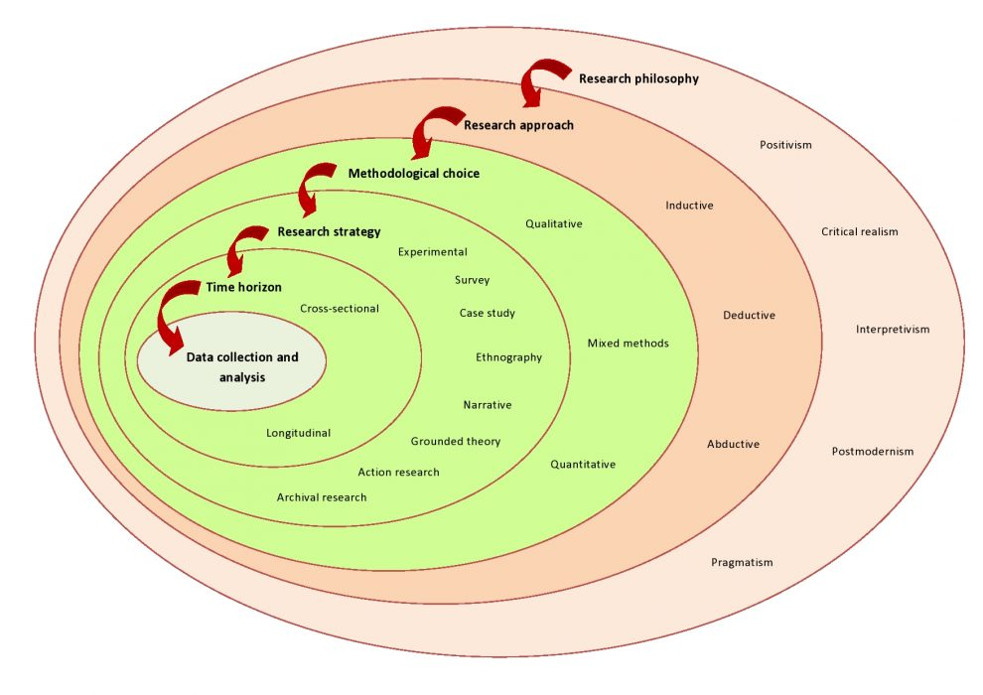
Research Onion

Slide 13
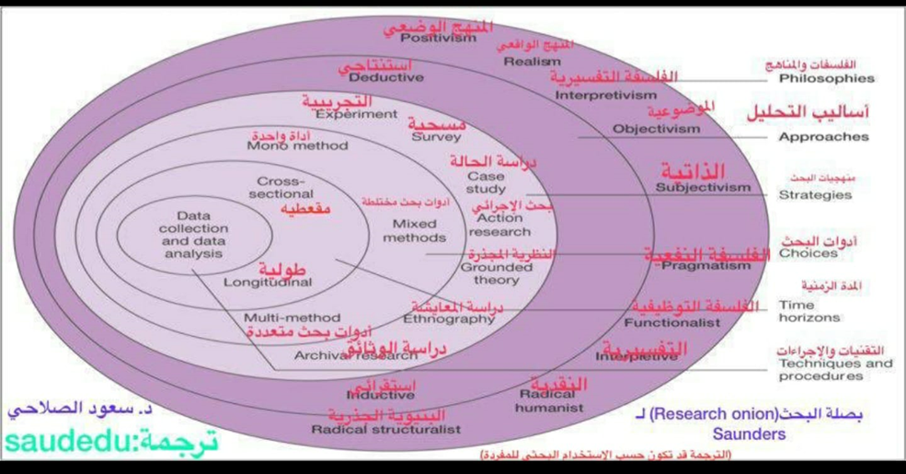
Research Onion

Slide 14
Research Methodology
Methodological Choice #1 – Research Philosophy (e.g., interpretivist, positivist, etc.)
Methodological Choice #2 – Research Type/Logic (inductive or deductive)
Methodological Choice #3 – Research Approach (qualitative, quantitative or mixed)
Methodological Choice #4 – Research Strategy/ Design (Research Methods)
Methodological Choice #5 – Time Horizon
Methodological Choice #6 – Data Collection Method (Techniques & Tools)
www.midocean.ae

Slide 15
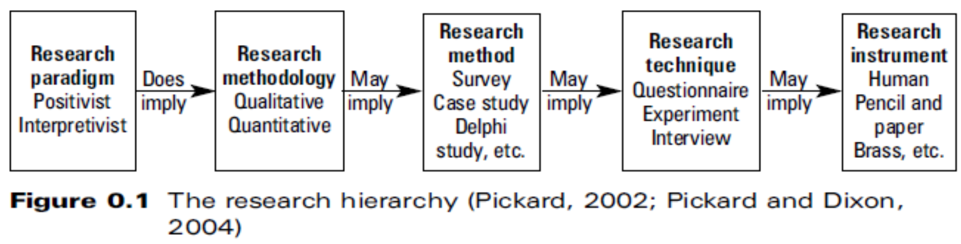

Slide 16
Research Philosophy
فلسفة البحث
01
www.midocean.ae

Slide 17
Research Philosophy
Research philosophy refers to the set of beliefs, assumptions, and principles that will guide your approach to conducting your research.
There are several research philosophies to choose from, including positivism, interpretivism and pragmatism/ post-positivism
تشير فلسفة البحث إلى مجموعة المعتقدات والافتراضات والمبادئ التي ستوجه منهجك في إجراء بحثك. هناك العديد من فلسفات البحث للاختيار من بينها، بما في ذلك الوضعية والتفسيرية والبراغماتية:
www.midocean.ae

Slide 18
Research Philosophy
Positivism emphasizes the use of scientific methods and seeks to uncover universal laws and generalizable knowledge. It assumes an objective reality that can be studied through empirical observation and measurement. Positivists aim for objectivity, reliability, and replicability in their research.
تؤكد الوضعية على استخدام الأساليب العلمية وتسعى إلى الكشف عن القوانين العالمية والمعرفة القابلة للتعميم. ويفترض وجود واقع موضوعي يمكن دراسته بالملاحظة والقياس التجريبي. يهدف الوضعيون إلى الموضوعية والموثوقية والتكرار في أبحاثهم.
www.midocean.ae

Slide 19
Research Philosophy
Interpretivism, focuses on understanding and interpreting human behavior and social phenomena through the lens of subjective meanings and social contexts. It recognizes the importance of individual experiences, values, and interpretations. Interpretivists often use qualitative methods, such as interviews, observations, and textual analysis, to explore the richness and complexity of social phenomena.
التفسيرية، على الطرف الآخر من الطيف، تركز على فهم وتفسير السلوك البشري والظواهر الاجتماعية من خلال عدسة المعاني الذاتية والسياقات الاجتماعية. ويدرك أهمية التجارب الفردية والقيم والتفسيرات. غالبًا ما يستخدم المفسرون الأساليب النوعية، مثل المقابلات والملاحظات والتحليل النصي، لاستكشاف ثراء الظواهر الاجتماعية وتعقيدها.
www.midocean.ae

Slide 20
Research Approach/Logic (inductive or deductive)
مدخل البحث/المنطق (استقرائي أو استنتاجي)
02
www.midocean.ae

Slide 21
Research Approach/Logic (inductive or deductive)
Deductive reasoning: application of a general theory to a specific case.
Ex.: Hypothesis testing
استدلال الاستنباطي: تطبيق نظرية عامة على حالة محددة.مثال: اختبار الفرضيات
Inductive reasoning: a process where we observe specific phenomena and on this basis arrive at general conclusions.
Both inductive and deductive processes are often used in research (Abductive)
الاستدلال الاستقرائي: عملية نلاحظ فيها ظواهر محددة ونصل على هذا الأساس إلى استنتاجات عامة.غالبًا ما تستخدم العمليات الاستقرائية والاستنتاجية في البحث
الاستدلال الاستقرائي: عملية نلاحظ فيها ظواهر محددة ونصل على هذا الأساس إلى استنتاجات عامة.
www.midocean.ae

Slide 22
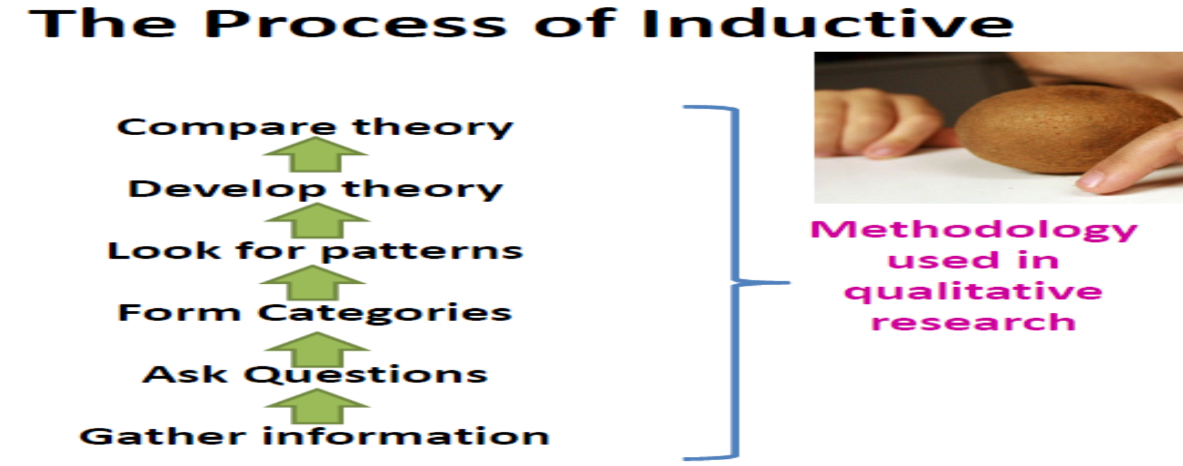

Slide 23
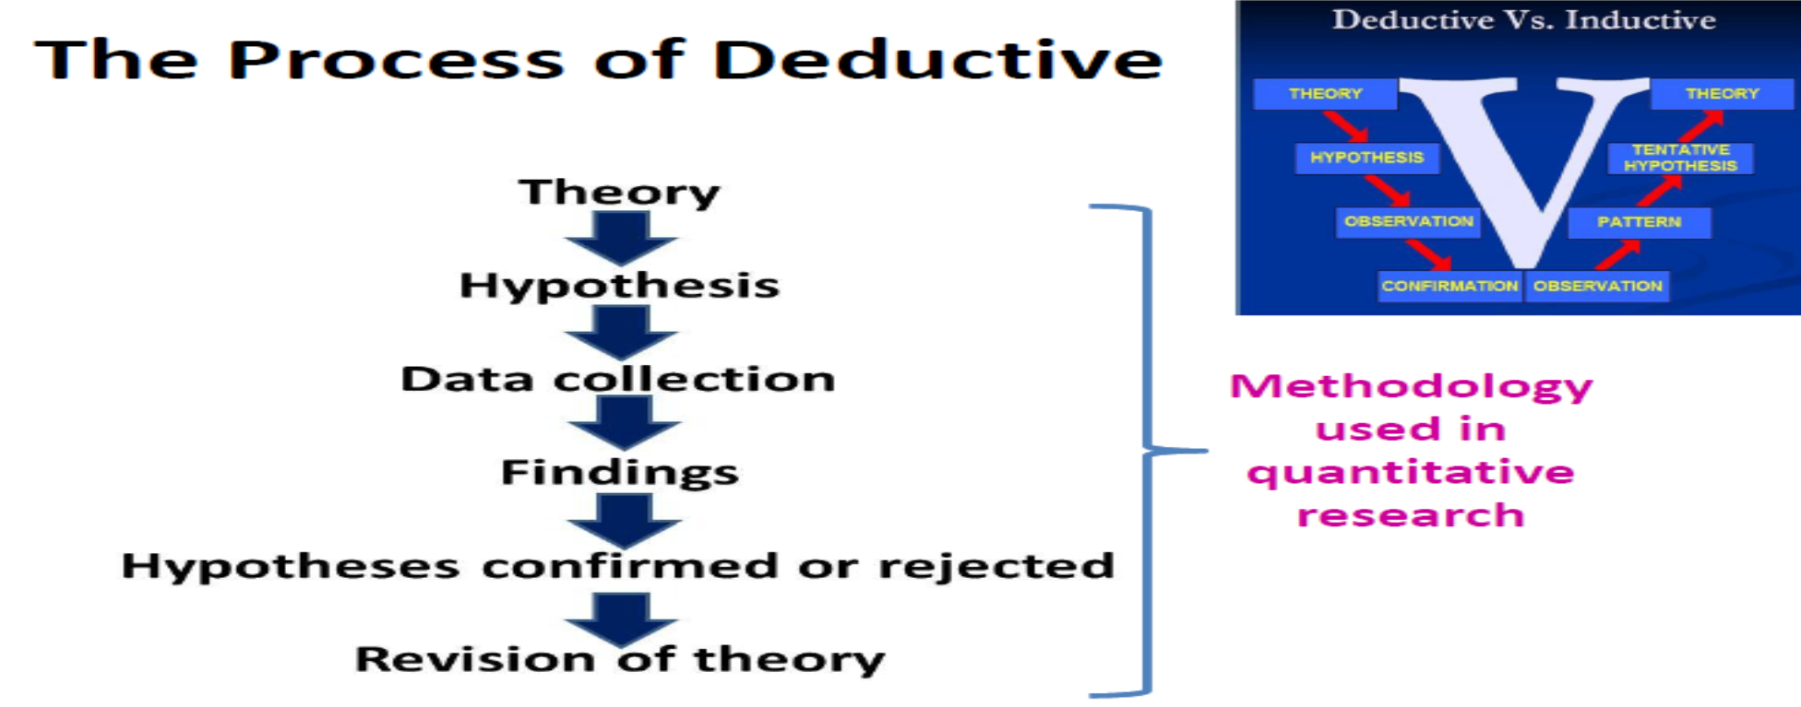

Slide 24
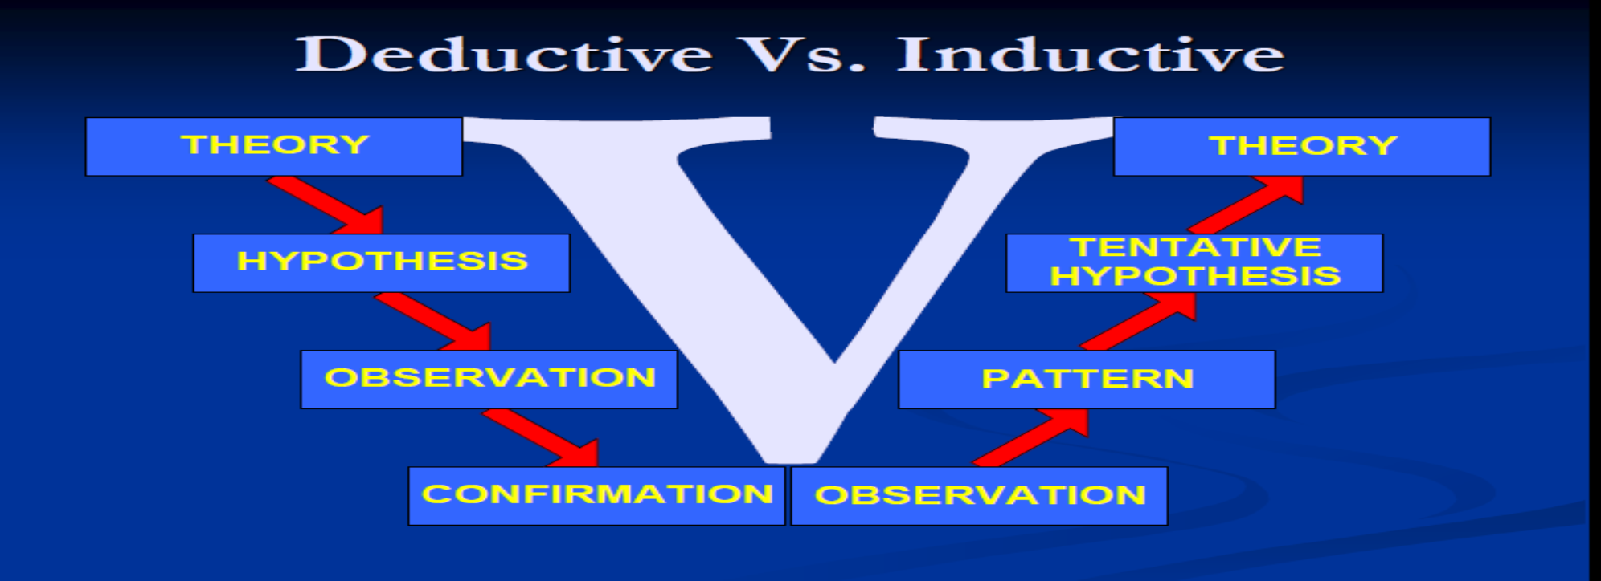

Slide 25
Research choice (qualitative, quantitative or mixed)
03
www.midocean.ae

Slide 26
Research Approach
Quantitative research involves the systematic collection and analysis of numerical data to test hypotheses, examine patterns, and establish relationships between variables. It aims to quantify and generalize findings to a larger population. This method uses structured data collection instruments such as surveys, experiments, or existing datasets.
يتضمن البحث الكمي جمعًا وتحليلًا منهجيًا للبيانات الرقمية لاختبار الفرضيات وفحص الأنماط وإقامة العلاقات بين المتغيرات. ويهدف إلى قياس النتائج وتعميمها على عدد أكبر من السكان. تستخدم هذه الطريقة أدوات جمع البيانات المنظمة مثل الدراسات الاستقصائية أو التجارب أو مجموعات البيانات الموجودة.
.
www.midocean.ae

Slide 27
Research Approach
Qualitative research is focused on understanding and interpreting the meaning, context, and subjective experiences of individuals or groups. It typically draws on text-based data and aims to explore complex social phenomena, often using open-ended questions, observations, interviews, focus groups, or analysis of textual or visual data.
يركز البحث النوعي على فهم وتفسير المعنى والسياق والتجارب الشخصية للأفراد أو المجموعات. ويعتمد عادةً على البيانات النصية ويهدف إلى استكشاف الظواهر الاجتماعية المعقدة، وغالبًا ما يستخدم الأسئلة المفتوحة أو الملاحظات أو المقابلات أو مجموعات التركيز أو تحليل البيانات النصية أو المرئية..
www.midocean.ae

Slide 28
Research Approach
Mixed methods research combines elements of both qualitative and quantitative approaches. It involves collecting and analysing both qualitative and quantitative data in a single study or across multiple phases of research. The purpose is to gain a more comprehensive understanding of a research problem by integrating different types of data.
يجمع البحث في الأساليب المختلطة بين عناصر النهج النوعي والكمي. يتضمن جمع وتحليل البيانات النوعية والكمية في دراسة واحدة أو عبر مراحل متعددة من البحث. والغرض من ذلك هو الحصول على فهم أكثر شمولاً لمشكلة البحث من خلال دمج أنواع مختلفة من البيانات.
www.midocean.ae

Slide 29
Research Strategy (Research Methods)
استراتيجية البحث (طرق البحث)
04
www.midocean.ae

Slide 30
Research Strategy (Research Methods)
the research strategy, also known as the research design. The research design refers to the overall plan, structure or strategy that guides a research project, from its conception to the final data analysis.
www.midocean.ae

Slide 31
Research Strategy (Research Methods)
Common research designs for qualitative studies:
Historical research
Grounded theory
Case study
Common research designs for quantitative studies:
Descriptive
Correlational
Experimental
www.midocean.ae

Slide 32
Time Horizon
أفق زمني
05
www.midocean.ae

Slide 33
Time Horizon
The next thing you’ll need to detail in your methodology chapter is the time horizon.
There are two options here: cross-sectional and longitudinal.
In other words, whether the data for your study were all collected at one point in time (cross-sectional) or at multiple points in time (longitudinal).
الشيء التالي الذي ستحتاج إلى تفصيله في فصل المنهجية الخاص بك هو الأفق الزمني.
هناك خياران هنا: المقطع العرضي والطولي.
بمعنى آخر، ما إذا كان قد تم جمع جميع بيانات دراستك في نقطة زمنية واحدة (مقطعية) أو في نقاط زمنية متعددة (طولية).
www.midocean.ae

Slide 34
Time Horizon
يعتمد الاختيار الذي تقوم به هنا مرة أخرى على أهدافك البحثية وأهدافك وأسئلة البحث. على سبيل المثال، إذا كنت تهدف إلى تقييم مدى تغير وجهات نظر مجموعة معينة من الأشخاص فيما يتعلق بموضوع ما بمرور الوقت، فمن المحتمل أن تتبنى أفقًا زمنيًا طوليًا.
هناك عامل مهم آخر يجب مراعاته وهو ببساطة ما إذا كان لديك الوقت اللازم لاعتماد نهج طولي (والذي قد يتضمن جمع البيانات على مدى عدة أشهر أو حتى سنوات). في كثير من الأحيان، ستجبرك الضغوط الزمنية لبرنامج شهادتك على اعتماد أفق زمني مستعرض، لذا ضع ذلك في الاعتبار.
www.midocean.ae

Slide 35

Data collection techniques
تقنيات جمع البيانات
06
www.midocean.ae

Slide 36
Data collection techniques
This section will deal with individual techniques for collecting empirical data.
A single research design may include one or more data collection techniques.
سيتناول هذا القسم التقنيات الفردية لجمع البيانات.
قد يتضمن تصميم البحث الواحد واحدة أو أكثر من تقنيات جمع البيانات.
www.midocean.ae

Slide 37
Data collection techniques
Remember that data collection and data analysis often go hand in hand; think carefully about selecting and designing your data collection tools and remember that whatever is gathered needs to be analyzed
تذكر أن جمع البيانات وتحليل البيانات يسيران جنبًا إلى جنب في كثير من الأحيان؛ فكر مليًا في اختيار وتصميم أدوات جمع البيانات الخاصة بك وتذكر أن كل ما يتم جمعه يحتاج إلى تحليل
www.midocean.ae

Slide 38

Interviews
www.midocean.ae

Slide 39
Interviews
The research interview can take a number of different forms, from the very structured, formal interview which is usually a researcher-administered questionnaire, to the very informal, purposeful conversation (Dexter, 1970; Lincoln and Guba, 1985)
يمكن أن تتخذ المقابلة البحثية عددًا من الأشكال المختلفة، بدءًا من المقابلة الرسمية المنظمة للغاية والتي عادة ما تكون عبارة عن استبيان يديره الباحث، إلى المحادثة الهادفة وغير الرسمية للغاية
www.midocean.ae

Slide 40
Questionnaires
www.midocean.ae

Slide 41
Questionnaires
Survey data are usually obtained by means of a questionnaire, a series of pre-determined questions that can be either self-administered, administered by mail, or asked interviewers.
عادة ما يتم الحصول على بيانات المسح عن طريق الاستبيان، وهو عبارة عن سلسلة من الأسئلة المحددة مسبقًا والتي يمكن طرحها ذاتيًا، أو إدارتها عن طريق البريد، أو طرحها على القائمين على المقابلات.
www.midocean.ae

Slide 42
Questionnaires
There are a number of reasons for using questionnaires in your research:
you can reach a large and geographically dispersed community at relatively low cost
you can harvest data from a larger sample than would be possible using any other technique
anonymity can be offered as well as confidentiality

Slide 43
Questionnaires
Scale items
Scale items are often included in questionnaires although they are a data collection technique in their own right

Slide 44
Questionnaires

Slide 45
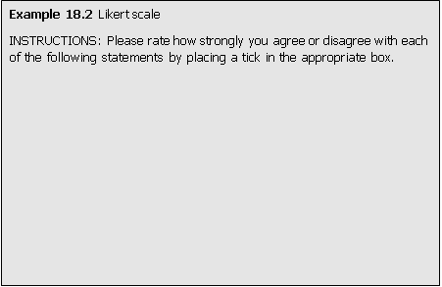
Questionnaires

Slide 46
Questionnaires

Slide 47
Questionnaires

Slide 48
Questionnaires

Slide 49



Thank You

